Slide 1


UNIVERSIDADE FEDERAL DO PAMPA
BACHARELADO EM ENGENHARIA DE SOFTWARE
III SEMESTRE – Programação Web
INTEGRANTES:
Alex Malmann Becker – 121151451
Guilherme Bellaver – 121152876
Miguel Zinelli Jr. – 121151381
TUTOR: Prof. Cléo Zanella Billa

Slide 2

Agenda
Mapa do Site
Diagrama de Classe
Modelo ER
Visão Geral
Demonstração

Slide 3
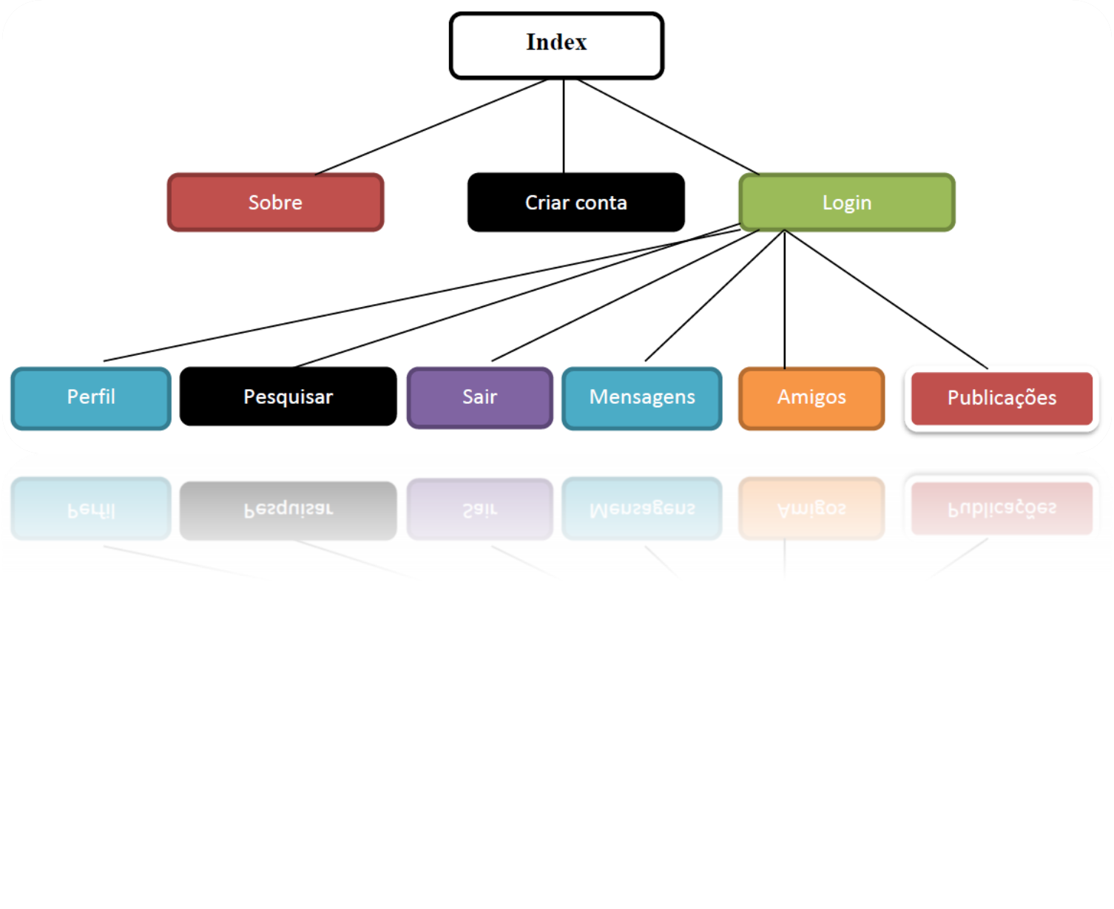

Mapa do Site

Slide 4
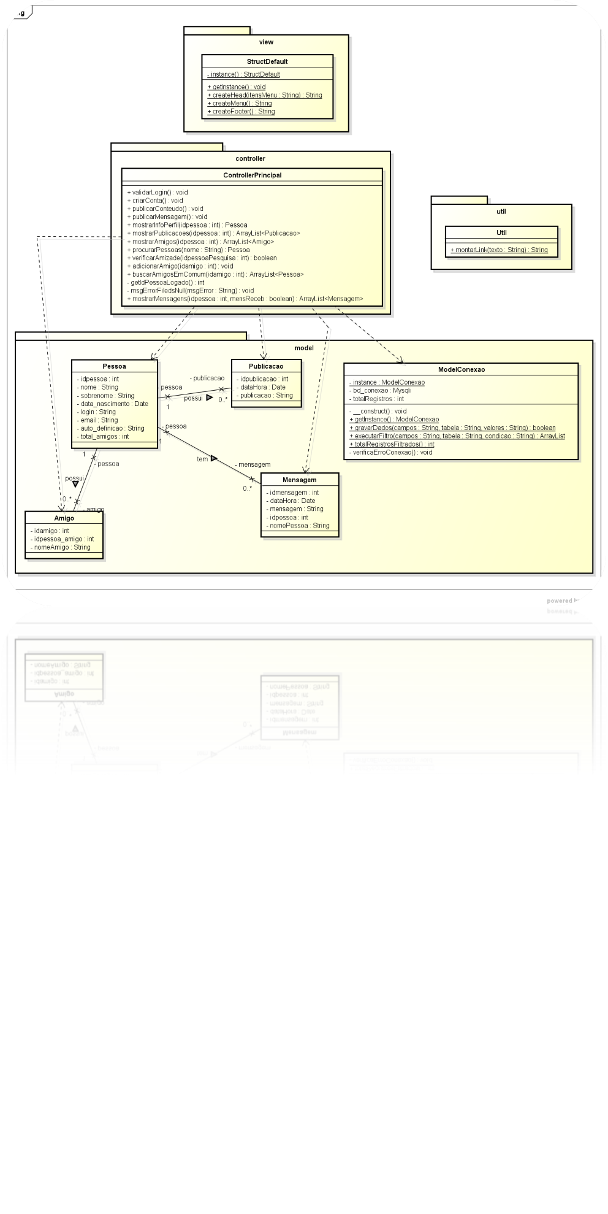

Diagrama de Classe

Slide 5
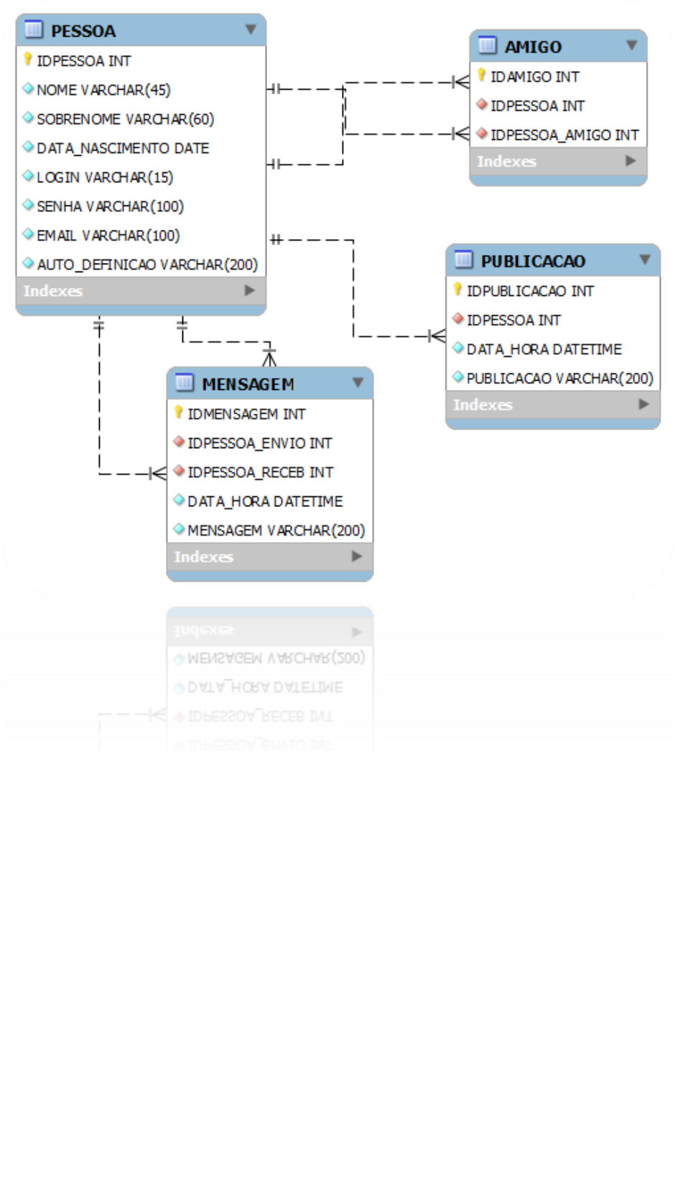

Modelo ER

Slide 6

Demonstração
http://vulpixes.pusku.com

